Slide 1
Inovace oborové soustavy
září 2021

Slide 2
Východiska směřujících k proměně obsahů, způsobů a hodnocení
Snížení celkového objemu učiva
změna struktury probíraného učiva, která povede ke snížení jeho celkového objemu
smyslem je podpořit schopnost hlubšího porozumění problémům v širších souvislostech
revize s ohledem na zbytnost některých témat a obsahů, které by tak mohly uvolnit prostor pro posílení všeobecných a odborných přenositelných kompetencí
Modernizovaný obsah kurikula
potřeba vzniku modernizovaného, provázaného, a především jasně vymezeného obsah kurikula
důraz bude kladen na kreativní a týmovou spolupráci a kritické myšlení žáků
Posílit kompetenční přístup ve vzdělávání
vzdělávacích programy reflektující změny, ve kterých ve společnosti dochází
podpořit kompetence k celoživotnímu učení (předpoklad pro dlouhodobou uplatnitelnost na trhu práce), včetně rozvoje kompetencí pro aktivní občanský profesní i osobní život
podpořit schopnosti žáků uplatnit své znalosti v praxi v různých kontextech a podmínkách

Slide 3
Východiska směřujících k proměně obsahů, způsobů a hodnocení
Odborná složka
modularizace kurikula a větší podíl vyučování (praktického, ale i teoreticky odborného) realizovaného ve spolupráci se zaměstnavateli
modularizace především odborné složky vzdělávání umožní propojení cílů a obsahu výuky s požadavky trhu práce v souladu s jeho proměnami,
vytvoření prostoru pro mezioborové vazby a zvýšení flexibility škol při tvorbě obsahu a organizace vzdělávání prostřednictvím ŠVP
součástí revidovaných RVP bude nastavení možnosti propojení školních vzdělávacích programů s NSK
u všech oborů bude při revizích RVP zapracován rozvoj digitální gramotnosti a informatického myšlení žáků
je potřeba se při revizích RVP soustředit na témata spojené s digitalizací – automatizací – robotizací a dále na obory s vysokou přidanou hodnotou

Slide 4
Východiska směřujících k proměně obsahů, způsobů a hodnocení
Změnit koncept maturitní zkoušky
společná část maturitní zkoušky bude zachována jako nástroj standardizace výstupů
maturitní zkouška jako celek bude více reflektovat kompetenční model vzdělávání
cílem školní části maturitní zkoušky je komplexní ověření osvojení výstupů vzdělávacího programu s důrazem na kompetenční pojetí; vhodnými formami jsou mimo jiné ročníkové práce, portfolia žáků, praktické části maturitních zkoušek.

Slide 5
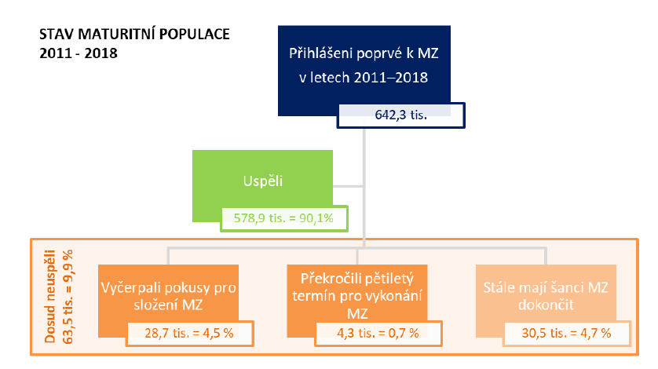
Profesní maturita – možnost nebo nutnost?

Slide 6
Alternativní forma maturitní zkoušky (její školní části)
ověřit možnost rozšíření zpracování maturitní práce na komplexnější úroveň zahrnující důležité oblasti znalostí a dovedností z profilu absolventa daného oboru vzdělání s maturitní zkouškou,
provázat zpracování komplexní absolventské práce s reálným pracovním prostředím (u potenciálních zaměstnavatelů)
ověřit možnost nahrazení profilových zkoušek MZ komplexní maturitní prací spojenou s její obhajobou,
odlišit parametry podmínek zadání komplexní absolventské práce od běžné maturitní práce
ověřit propojení více forem profilové MZ (např. praktické zkoušky, písemné zkoušky, resp. ústní zkoušky s maturitní prací s obhajobou) do jednoho komplexního celku absolventská práce,
ověřit způsob hodnocení komplexní absolventské práce při její obhajobě v rámci souvisejících předmětů profilové části maturity,
navrhnout funkční model zadání, zpracování a hodnocení komplexní absolventské práce a po jeho zhodnocení také způsob legislativního ukotvení této formy profilové MZ
Možnou výhodou komplexní absolventské práce pro žáky je využití tematického zaměření práce při obhajobě propojením s vybranými profilujícími předměty (a předměty obecného a obecně odborného základu).

Slide 7
Východiska vyplývající z role odborného vzdělávání v SOŠ a VOŠ
Nové moderní obory
do soustavy oborů vzdělání budou nově zařazovány obory vzdělání, které jsou požadovány trhem práce
Zlepšení prostupnosti
špatná oborová prostupnost snižuje či znemožňuje šance na další uplatnění, rozvoj a celoživotní učení,
za slabinu lze považovat i pevnou provázanost dosažení profesní kvalifikace s úspěšným získáním stupně vzdělání,
jsou situace, kdy sice žák úspěšně ukončí vzdělávání v tříletém nebo čtyřletém oboru, neuspěje však u výstupní zkoušky, a přestože má základ odborného vzdělání, opouští vzdělávací systém pouze s dosaženým stupněm základního vzdělání a bez profesní kvalifikace

Slide 8
Východiska vyplývající z role odborného vzdělávání v SOŠ a VOŠ
Spolupráce se zaměstnavateli
zapojovat zaměstnavatele do odborného výcviku a praxe žáků a tím umožnit školskému systému reagovat na měnící se požadavky a potřeby trhu práce
je nutné rozšiřovat možnosti vzdělávání žáků a studentů v reálném pracovním prostředí, proto bude podporováno zavedení duálního systému vzdělávání v modifikované podobě přizpůsobené podmínkám v ČR, tzn. s využitím co nejširších možností a forem dobrovolné spolupráce škol a firem
podpořena bude i přímá komunikace se zástupci zaměstnavatelů za účelem nastavení předávání informací o možnostech odborné přípravy žáků na reálných pracovištích zaměstnavatelů a o benefitech, které tato spolupráce umožňuje,
je třeba nalézt optimální oborovou skladbu a následně revidovat rámcové vzdělávací programy
vzdělávací systém musí připravit absolventa tak, aby byl vybaven v čase, oboru a životní roli přenositelnými kompetencemi

Slide 9
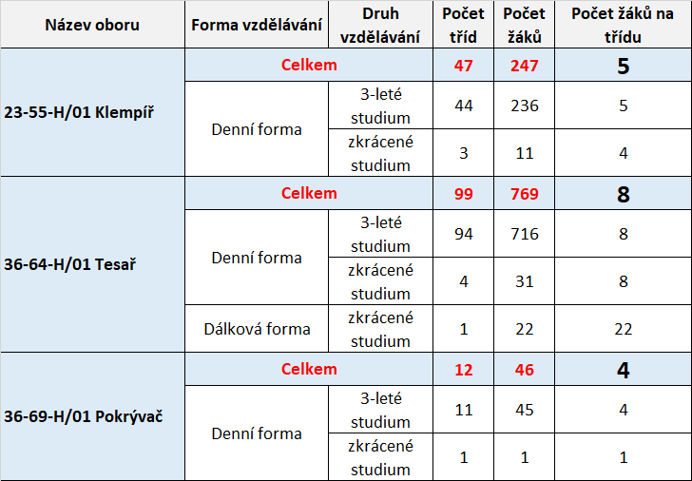
Příklad k zamyšlení

Slide 10
Východiska vyplývající z pohledu budoucích potřeb
Aktualizace oborů
oborovou soustavu je potřeba zpřehlednit, zjednodušit a definovat obory vzdělání, ve kterých mají být žáci a studenti připravováni na profesní život
bude přehodnocena příliš úzká profilace některých oborů a budou vyřazeny již neaktuální a překrývající se obory
budou upraveny požadavky na dosažení příslušných stupňů vzdělání pro jednotlivé obory
u souvisejících oborů, jako je například elektrotechnika, strojírenství či informatika, budou podporovány mezioborové prvky,
bude zajištěna vertikální prostupnost oborů vzdělání mezi stupni vzdělání, aby bylo možné mezi nimi přestupovat na základě principu uznání předchozího vzdělávání ředitelem školy
bude implementován systém jednotek učení, získávání kvalifikace a jejích dílčích prvků (profesních kvalifikací Národní soustavy kvalifikací) v průběhu vzdělávání. Tyto uvedené principy budou také uplatňovány i v horizontální – tedy mezioborové rovině.

Slide 11
Východiska vyplývající z pohledu budoucích potřeb
Kvalifikační požadavky
budou přehodnoceny požadavky na dosažení příslušných stupňů vzdělání, například zda má být obor vzdělání nutně ukončen maturitní zkouškou, pokud z hlediska živnostenského oprávnění postačuje pouze rekvalifikační kurz nebo získání profesní kvalifikace podle NSK
upraveny budou podmínky pro získávání stupně středního vzdělání a profesní kvalifikace
řešení situací, kdy sice žák úspěšně ukončí vzdělávání v tříletém nebo čtyřletém oboru vzdělání neuspěje ale u výstupní zkoušky (ať už s výučním listem, nebo s maturitní zkouškou). Takový žák má nyní základ odborného nebo všeobecného vzdělání, nicméně z pohledu systému dosáhl jen základního vzdělání. Tato skutečnost bude řešena i ve vztahu ke kvalifikačním zákonům a k potřebám zaměstnavatelů,
zvážena bude i varianta tzv. profesní maturity, kde žák, který uspěje v profilové části a neuspěje ve společné části, může z hlediska kvalifikace vykonávat regulované povolání, případně živnost, nicméně z hlediska podmínek nemá oprávnění vstupu na VŠ, které je navázáno na úspěšné složení společné části maturitní zkoušky.

Slide 12
Co chceme provést Jak to chceme realizovat
Zvýšit vertikální a horizontální prostupnost systému odborného vzdělávání.
Zlepšit prevenci předčasných odchodů ze vzdělávání.
Usnadnit přechod absolventů na trh práce (spolupráce škol se zaměstnavateli).
Vytvořit podmínky pro využití synergických vazeb s dalšími soustavami – NSK, NSP.
Zajistit lepší základy pro celoživotní učení - důraz na základní gramotnosti a společný odborný základ.
V následné revizi RVP (konstrukční a obsahová revize) připravit vyvážená RVP, která budou reagovat na pozitivní trendy zvyšující se vzdělanosti, tzn. zohledňovat pokračování velkého podílu absolventů středního vzdělání s maturitní zkouškou ve studiu na vysokých školách a rovněž navázat na principy změn kurikula v základním vzdělávání.
Zajistit systematickou práci na kariérovém rozvoji každého žáka a posilování jeho profesní identity a vazby s oborem vzdělání.
Vytvořit návrh struktury oborů vzdělání pro jednotlivé oblasti (se zapojením odborníků v pracovních skupinách). Bude snížen celkový počet oborů vzdělání. Vzdělání bude koncipováno s důrazem na společný odborný základ v rámci příslušné skupiny oborů vzdělání. Tato inovace umožní žákům postupnou profesní volbu a odsune brzkou specializaci.
Projednat návrh struktury oborů vzdělání pro jednotlivé oblasti v odborných platformách (varianty řešení).
Finální nový návrh struktury soustavy oborů vzdělání projednat v Radě pro vzdělávání (MŠMT).
Pro navrženou soustavu oborů vzdělání zahájit revize RVP SOV v souladu s navrženou/odsouhlasenou koncepcí revizí RVP SOV.
V průběhu tvorby a revizí RVP komunikovat a vést průběžný dialog se zástupci školských asociací a středních škol; se zástupci zaměstnavatelů, vysokých škol, výzkumných center, MŠMT a příslušných rezortů a dalších partnerů.
V návaznosti na vytvořené RVP SOV připravit a vytvořit v rámci metodické podpory pro školy modelové ŠVP s využitím modulového uspořádání.

Slide 13
opatření a klíčové aktivity
Moderní a otevřené odborné vzdělávání s vysokou přidanou hodnotou
Oborová revize a inovace soustavy oborů vzdělání
Flexibilní uspořádání školních vzdělávacích programů a výuky
Revize RVP v oblasti základních gramotností
Revize RVP v oblasti společného odborného základu
Získávání odborné kvalifikace v průběhu studia
Získávání odborné kvalifikace v průběhu studia
Alternativní způsoby ukončování vzdělávání
Profesní maturitní zkouška
Usnadnění přechodu absolventů na trh práce
Zvýšení kvality praktického vyučování
Podpora kariérového poradenství

Slide 14
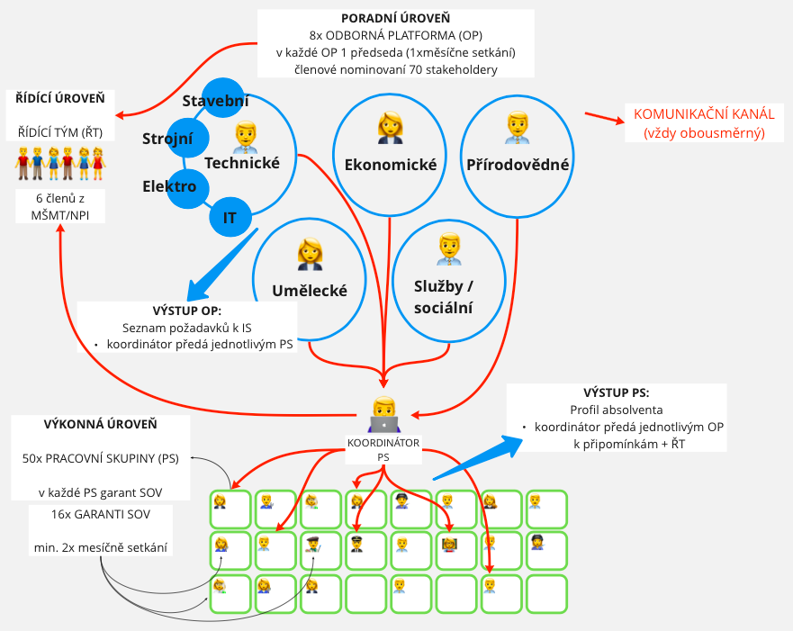
Odborné platformy a pracovní skupiny
Řídící tým
Odborné platformy
Pracovní skupiny

Slide 15
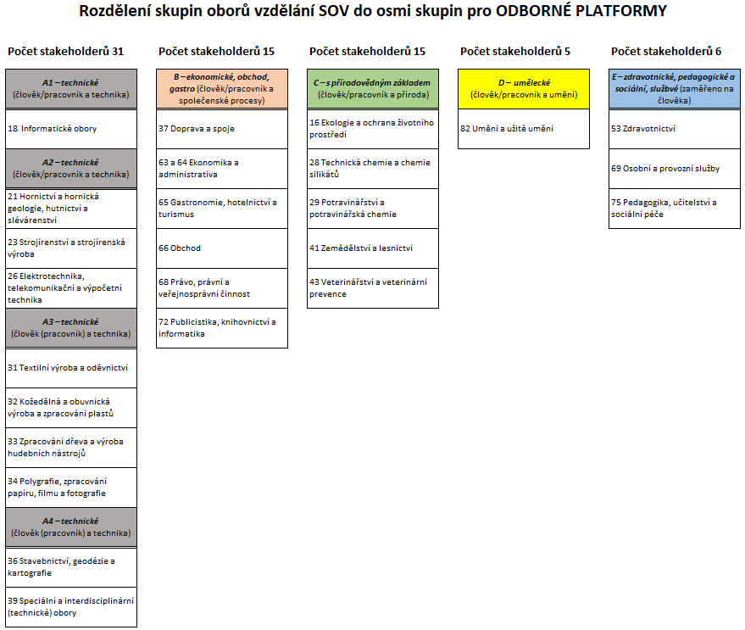
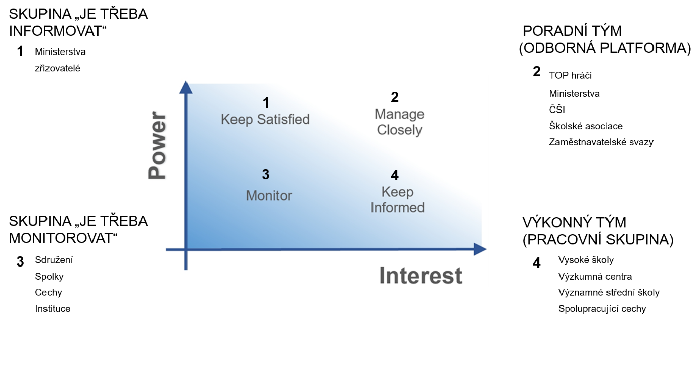

Slide 16
Doporučené odkazy
Strategie vzdělávací politiky ČR do roku 2030+:
https://www.msmt.cz/vzdelavani/skolstvi-v-cr/strategie-2030
Odborné vzdělávání v Evropě: scénáře do roku 2035:
https://www.npi.cz/aktuality/5750-odborne-vzdelavani-v-evrope-scenare-do-roku-2035
Pokusné ověřování alternativní zkoušky profilové části maturitní zkoušky formou komplexní absolventské práce a její obhajoby ve středních odborných školách:
https://www.msmt.cz/vzdelavani/stredni-vzdelavani/pokusne-overovani-alternativni-zkousky-profilove-casti
Pokusné ověřování zaměřené na možnost uznávání mezinárodních certifikačních standardů ICT v rámci profilové části maturitní zkoušky:
https://www.msmt.cz/vzdelavani/stredni-vzdelavani/vyhlaseni-pokusneho-overovani-zamereneho-na-uznavani
Modernizace odborného vzdělávání:
http://www.nuv.cz/projekty/mov

